Slide 1
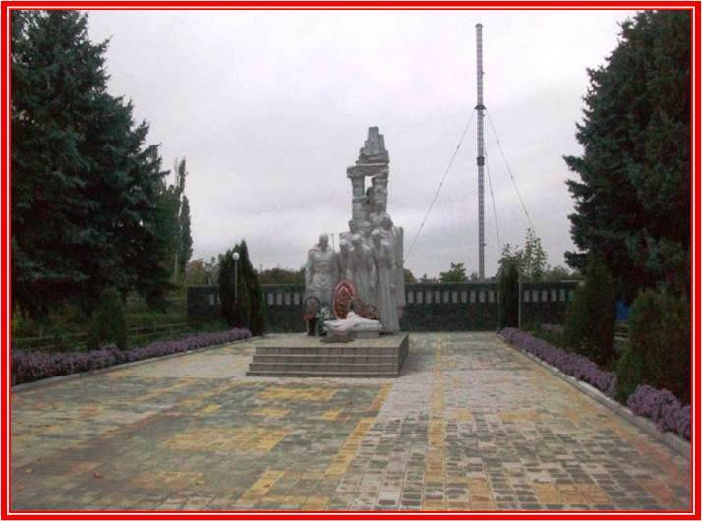
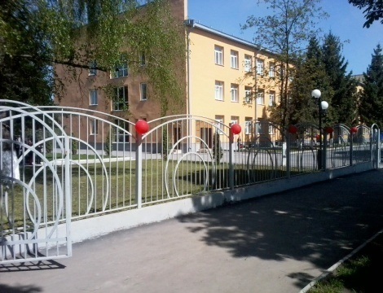
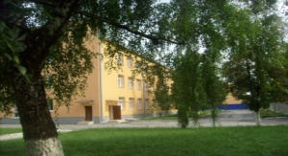
МКОУ СОШ им. Героя Социалистического Труда Кокаева С.
с.Хумалаг Правобережного района

Slide 2
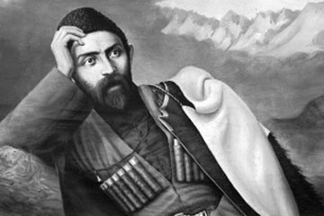
В сентябре 1893 года Коста Хетагуров в газете «Северный Кавказ» писал, что за последние годы в Терской области были организованы две школы: в Новохристианском и Хумалаге.

Slide 3
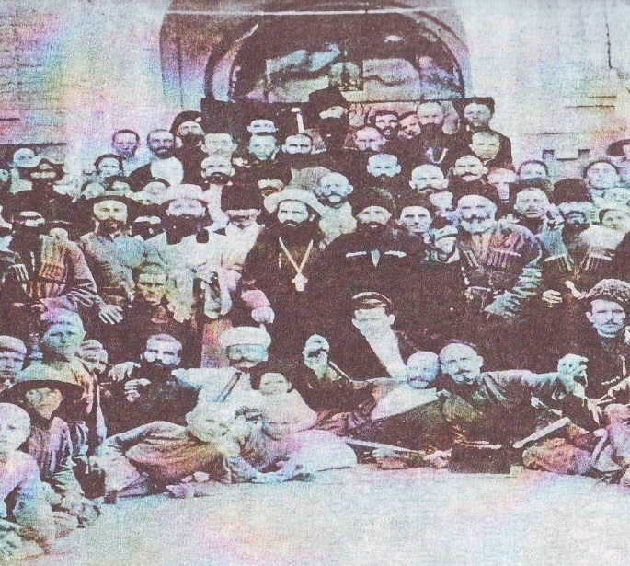
В 1874 году при сельской церкви была создана школа. Школа состояла из комнаты и тамбура. Первыми учениками церковно-приходской школы были 35 мальчиков, а их первым учителем был священник Симон Маркозов. Спустя несколько лет за парты школы сели и 20 девочек.

Slide 4
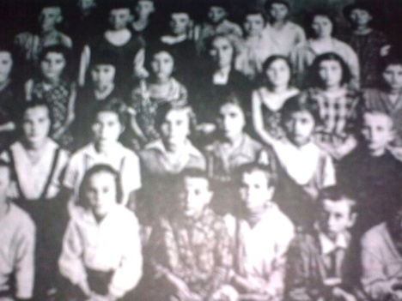
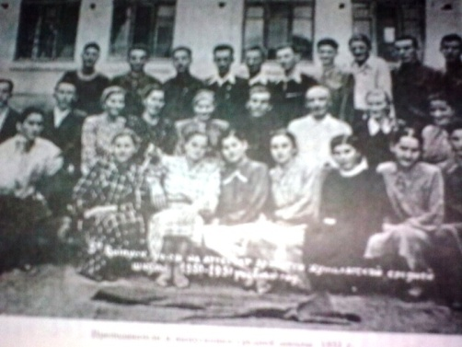
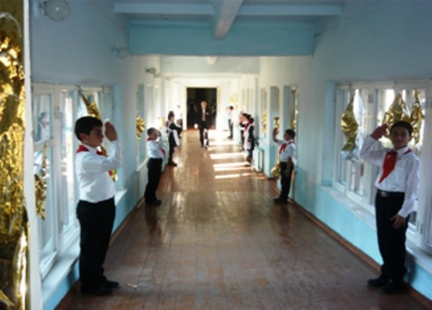
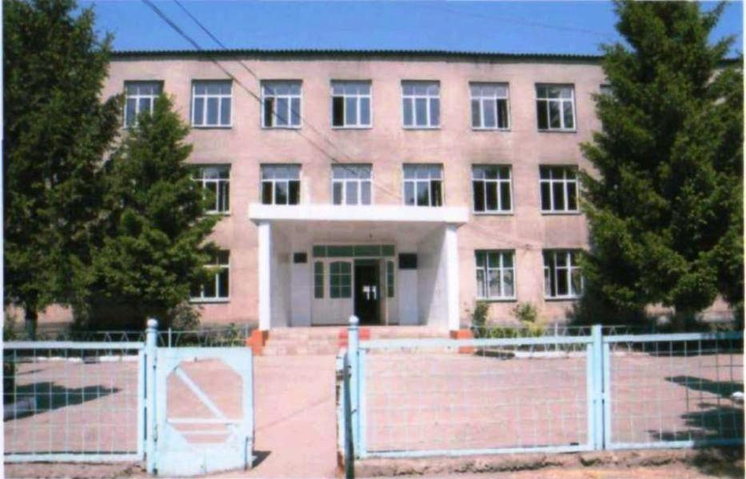
Шли годы, количество детей, мечтающих учиться, росло, росла и школа. В 1937 году было построено двухэтажное здание.
В 1975 году было построено новое здание на 640 учащихся

Slide 5
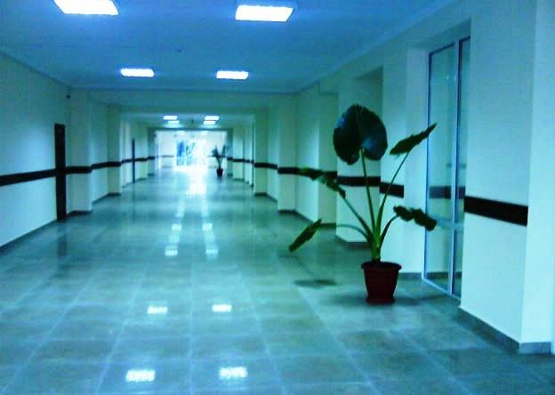
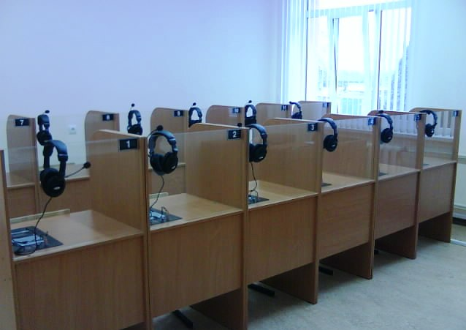
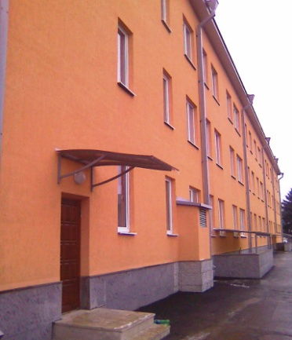
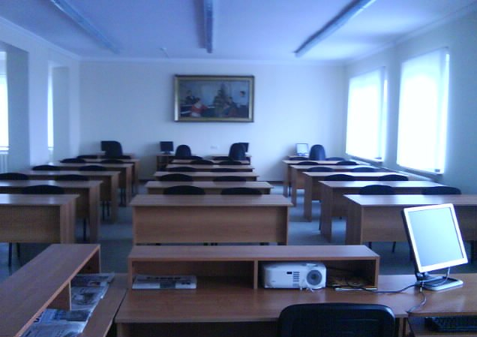
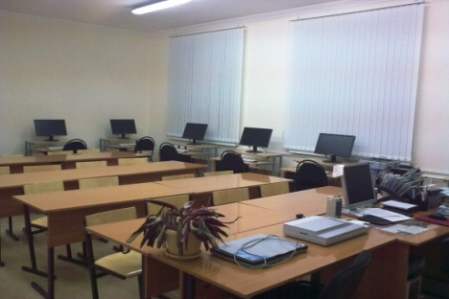
22 декабря 2009 года состоялось
открытие уже обновлённой школы.

Slide 6
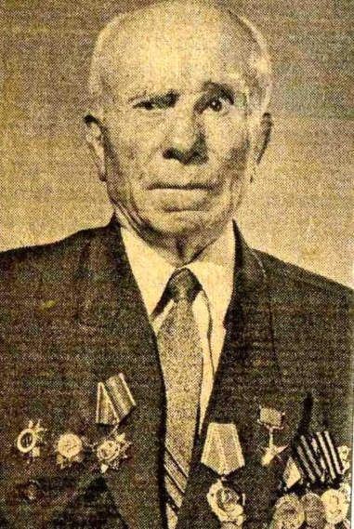
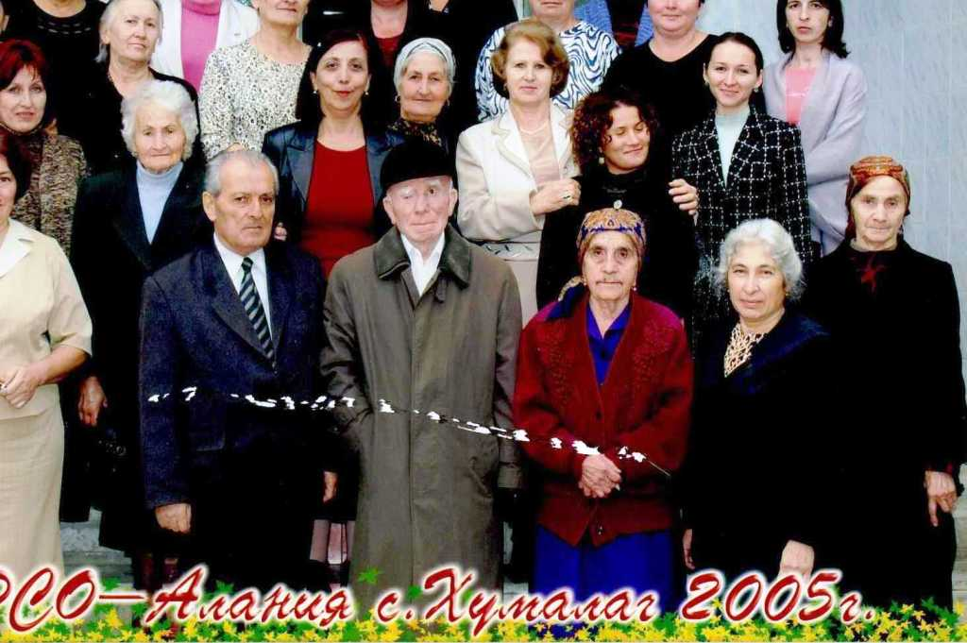
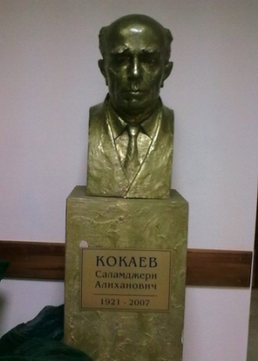
Нашей средней школе было присвоено имя нашего земляка, КОКАЕВА САЛАМДЖЕРИ АЛИХАНОВИЧА
Кокаева Саламджери Алихановича, называли «осетинским Маресьевым», ему посвящали стихи, писали в книгах, газетах.
Саламджери Алиханович не любил рассказывать о своём героическом прошлом.

Slide 7
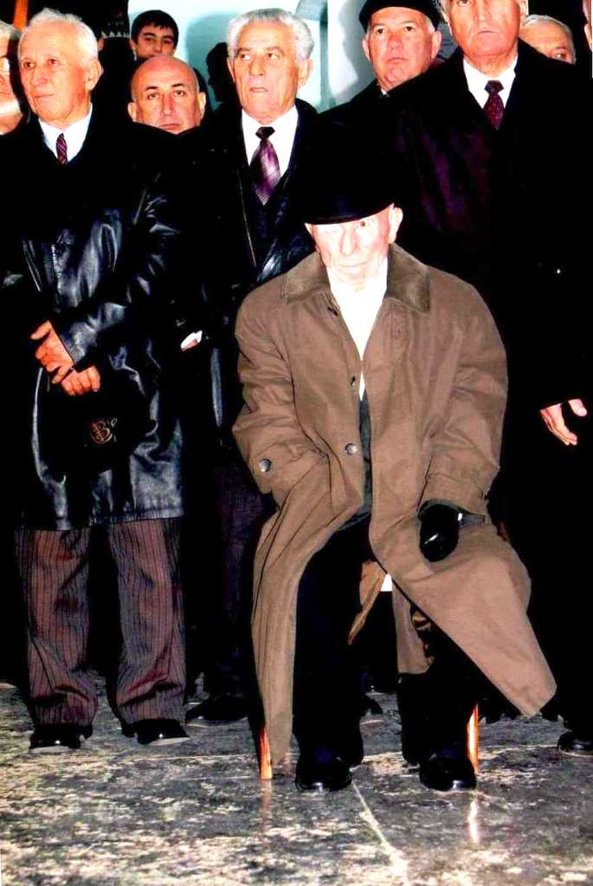
Он никогда руки не подаёт,
При встрече лишь кивая головою,
Когда в толпе знакомых узнаёт,
Идя неспешно улицей родною…
…В той битве давней плавилась броня
И танк взорвался, заглушив все звуки.
Вытаскивал он друга из огня.
И вытащил… в огне оставив руки…
И чередой потом госпиталя
Его судьбу нелёгкую решали.
А жить хотелось. Так цвела земля,
Когда на ней бои отгромыхали!
И он живёт. Назло беде живёт!
А жить, как он, - не роль в спектакле.
Только лишь руки не подаёт друзьям,
Но не виновен в том он ни капли.
И что рукопожатие! Всегда
О людях по душе мы лучше судим.
Руки не подаёт он никогда
Их обе вместе с сердцем отдав людям.
Феликс Цаликов

Slide 8
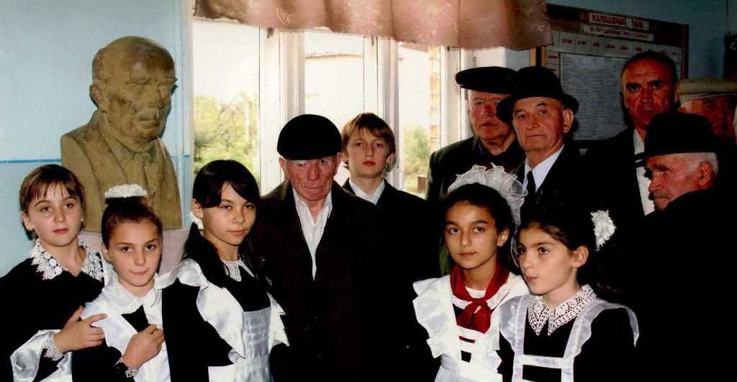
Человек-легенда
Он никогда руки не подаёт,
При встрече лишь кивая головою,
Когда в толпе знакомых узнаёт,
Идя неспешно улицей родною.
Но даже злоязыкие вослед
Ему насмешек колких не бросают:
.

Slide 9
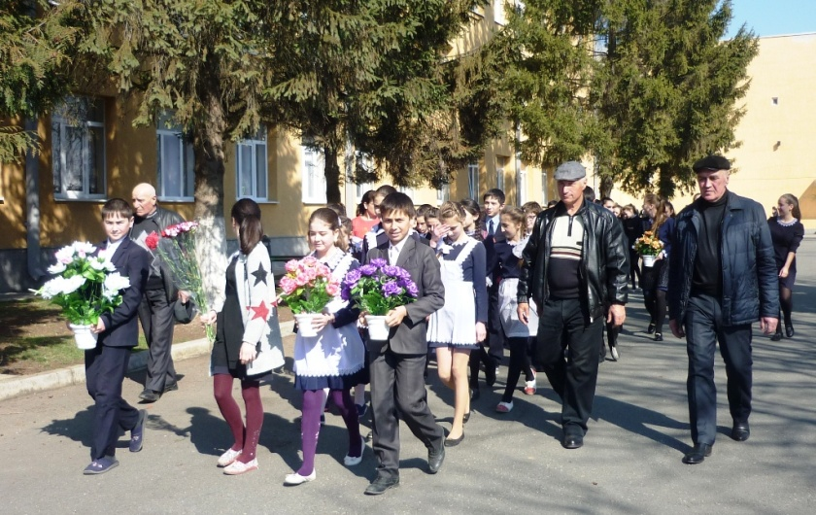
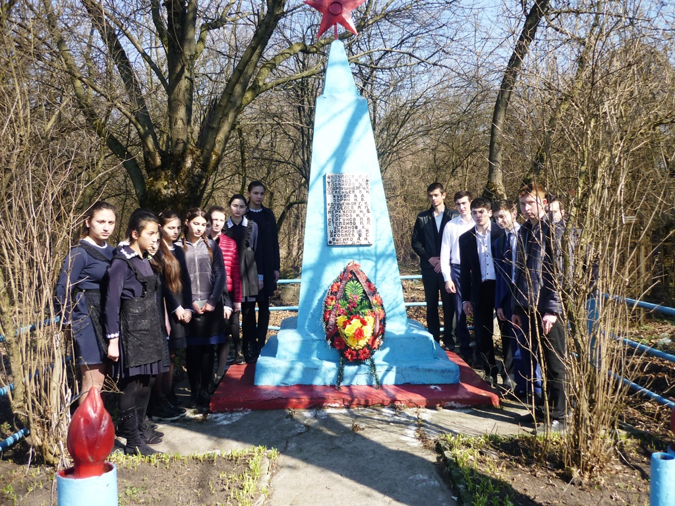
Акция «Цветы обелискам»

Slide 10
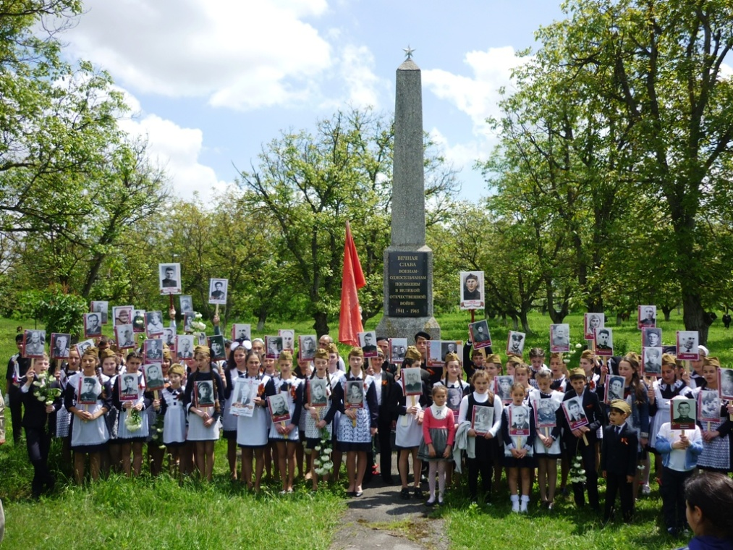

Slide 11
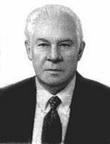
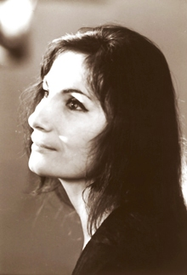
Галазов Ахсарбек Хаджимурзаевич –
первый Президент нашей Республики
Адырхаева Светлана,
балерина Большого театра

Slide 12
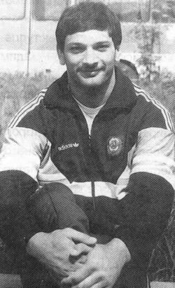
Виктория Габагкова,
17-кратная чемпионка мира
Наниев Олег был победителем первенства СССР, членом сборной юношеской команды Советского Союза. Чемпион Европы и мира среди юношей и юниоров (1987), серебряный призер чемпионата Европы (1991) среди взрослых, победитель международного турнира в Тегеране (1990), чемпион Азиатских игр.

Slide 13
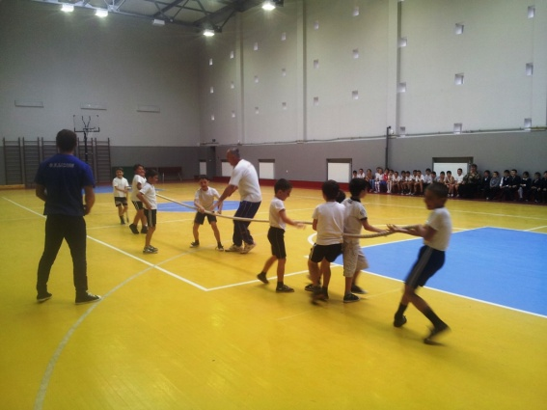
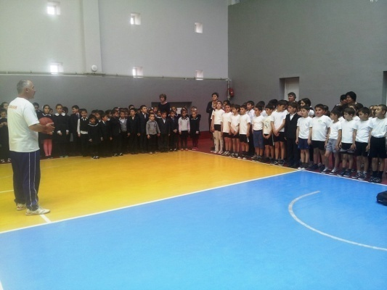
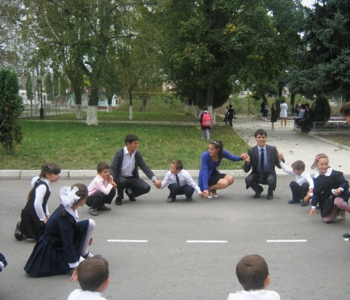
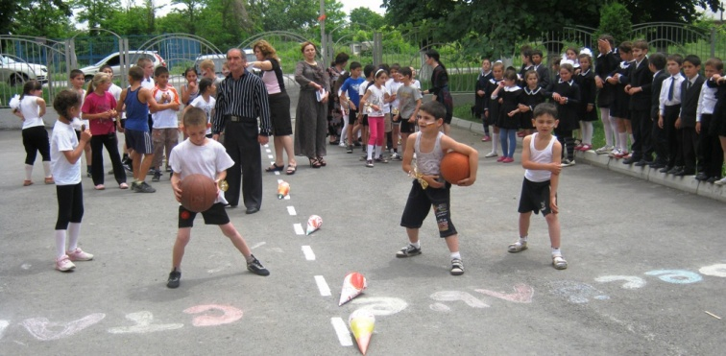
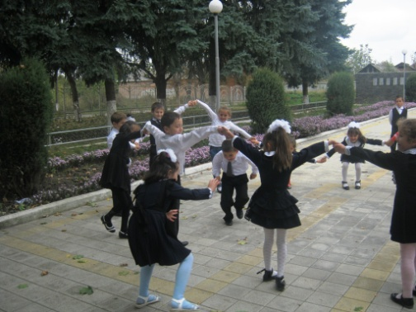
Спортивно-оздоровительное направление
помогает воспитывать физически здорового человека, формирует у детей мотивацию к сохранению и укреплению своего здоровья.

Slide 14
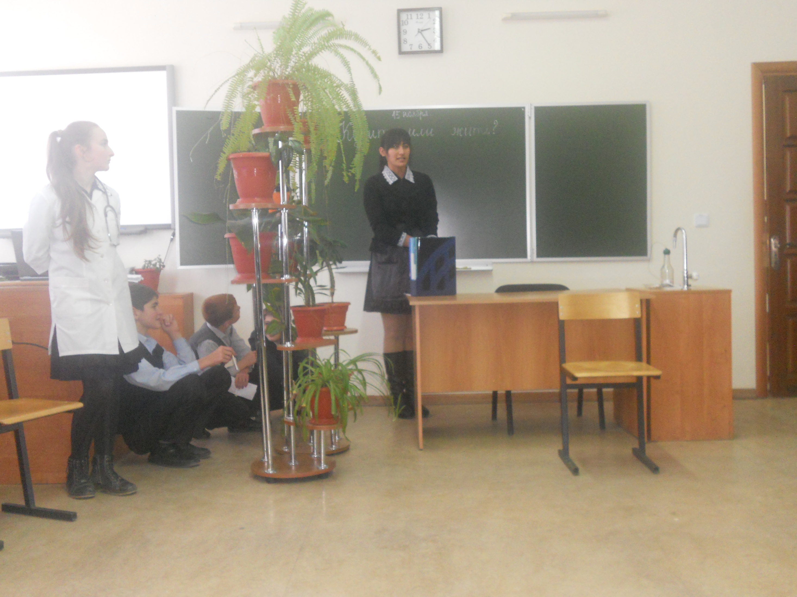
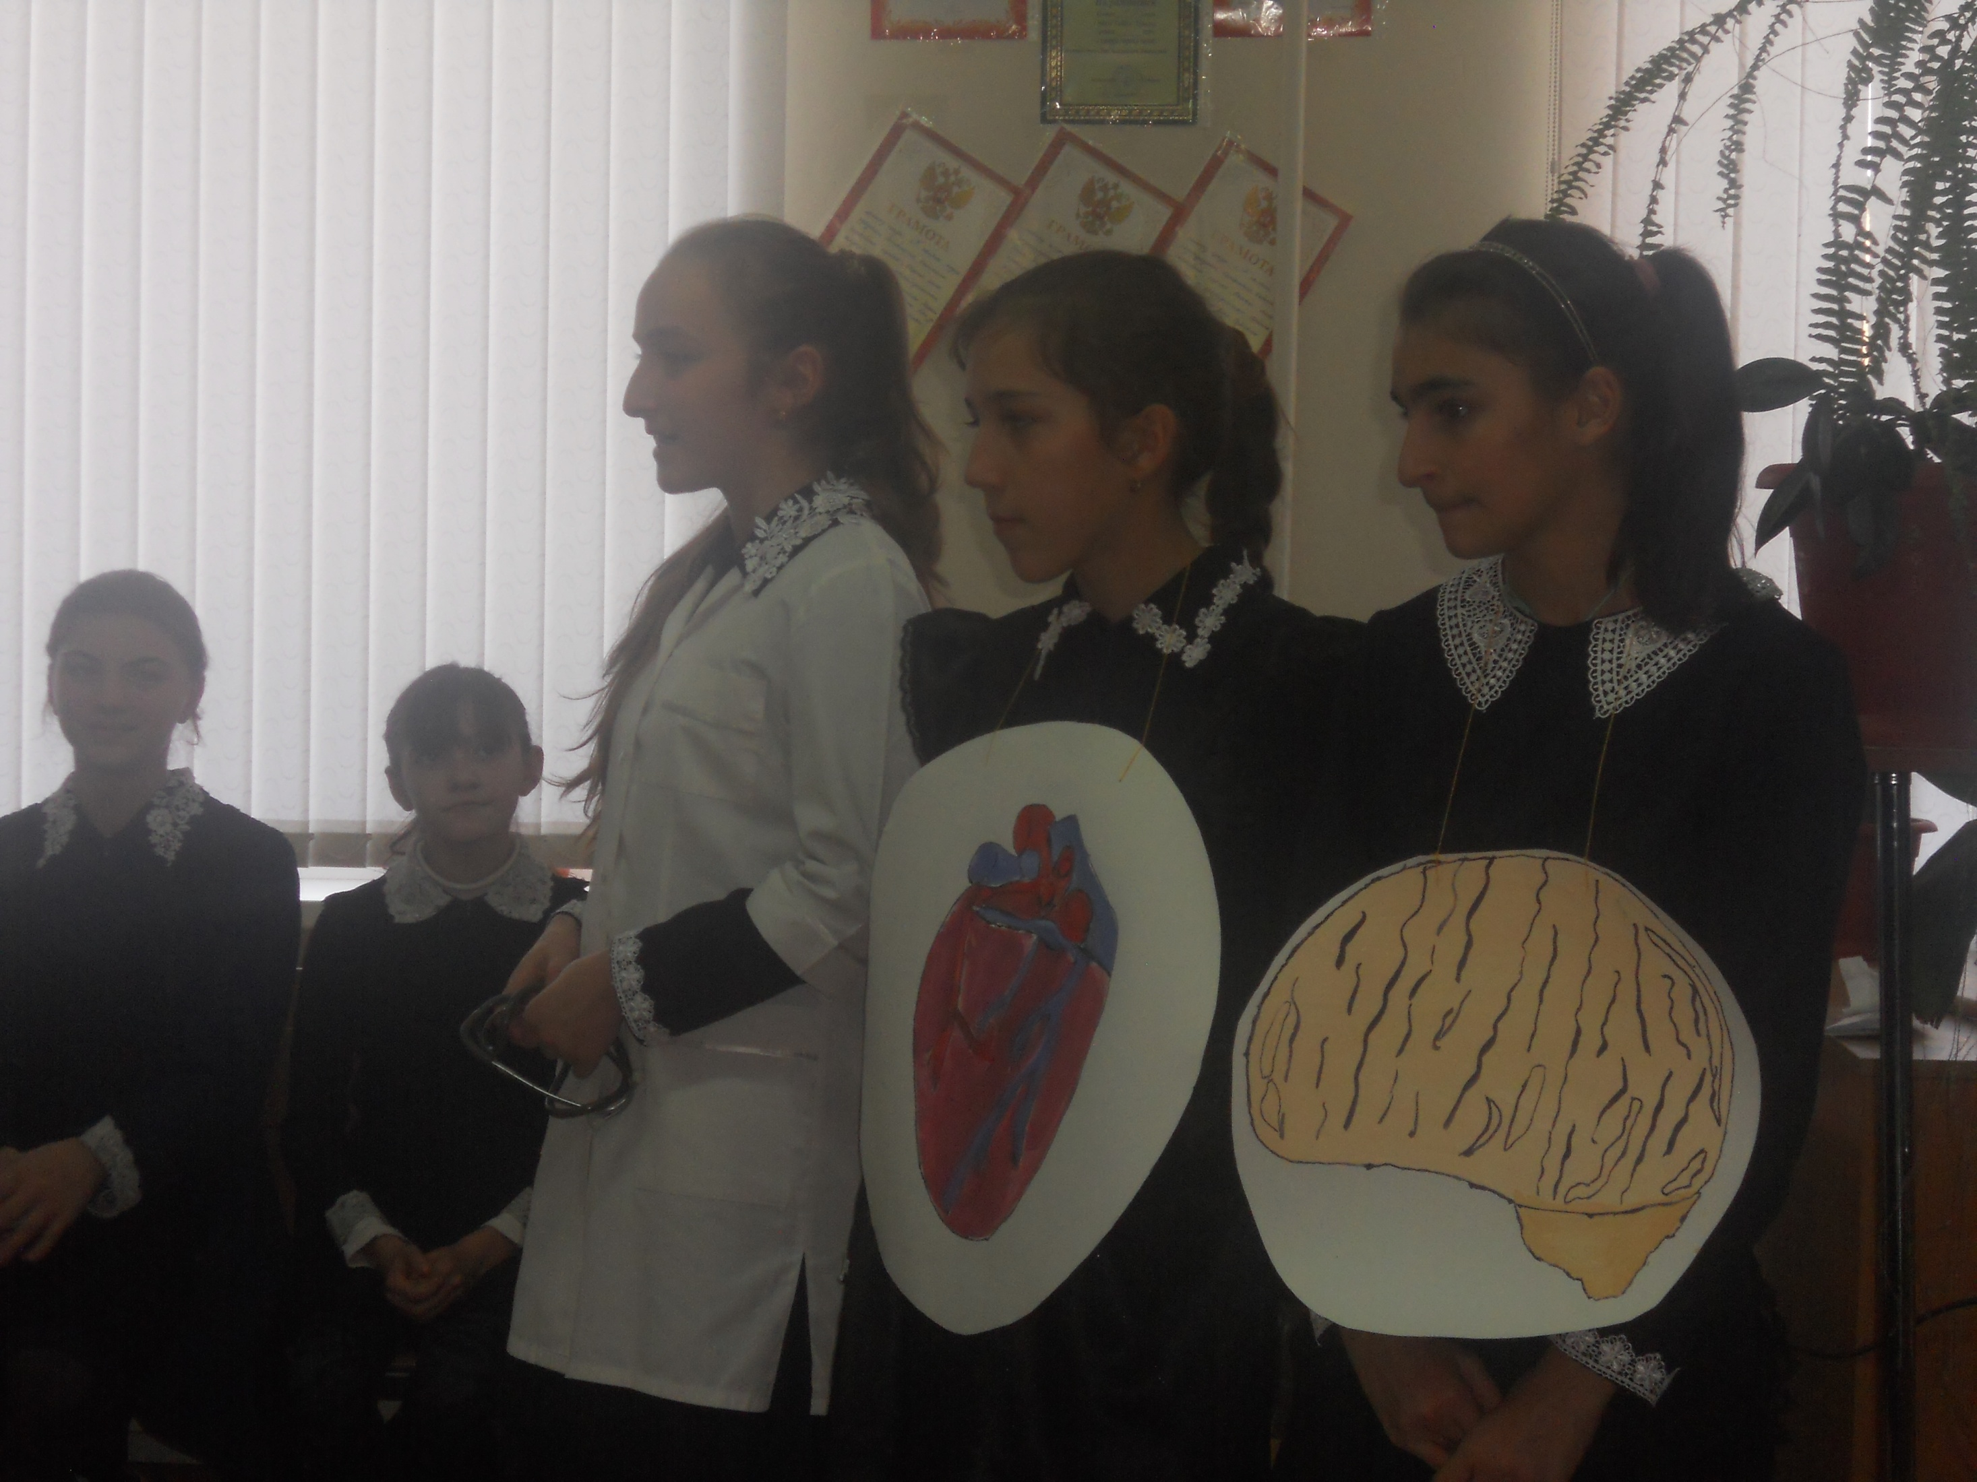
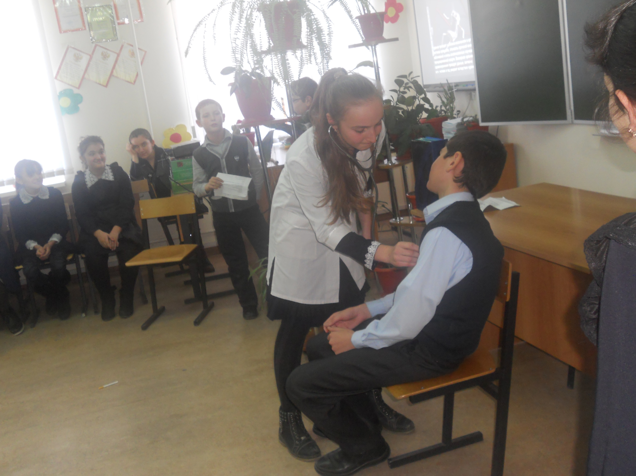
Мы против курения

Slide 15
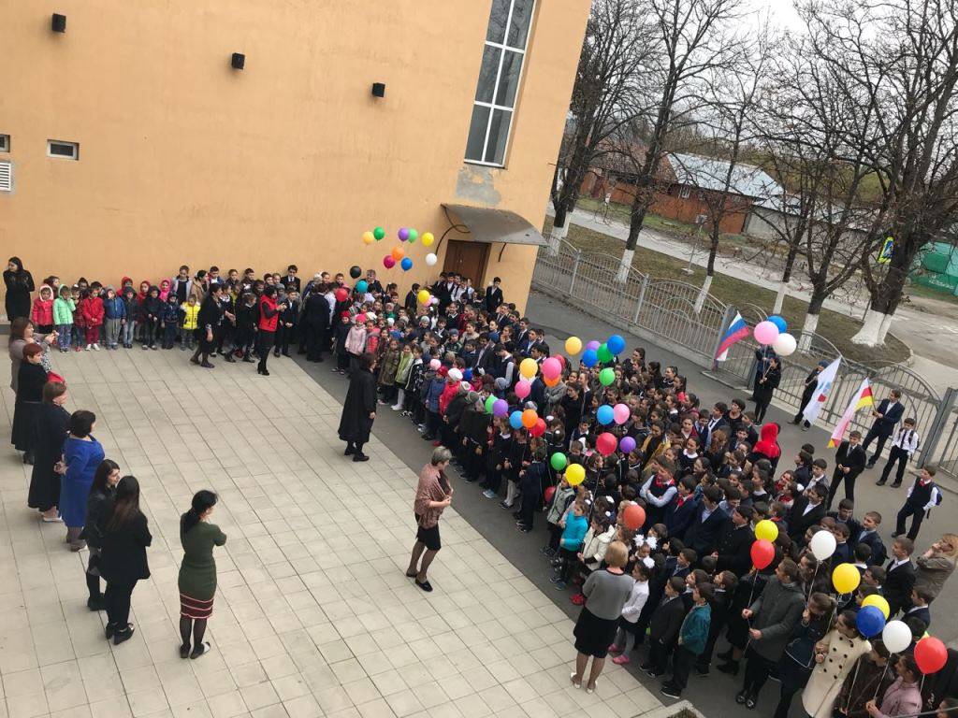
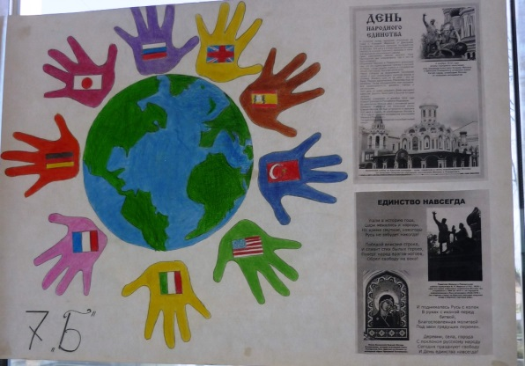
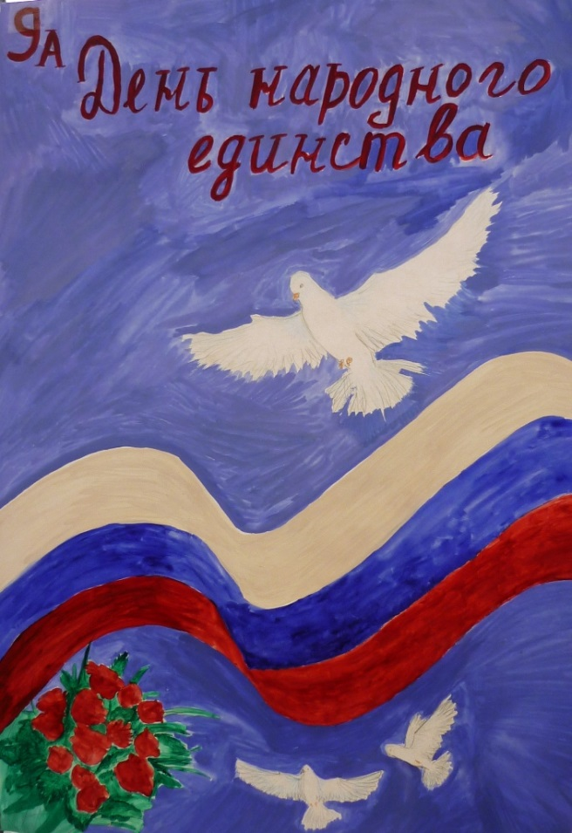
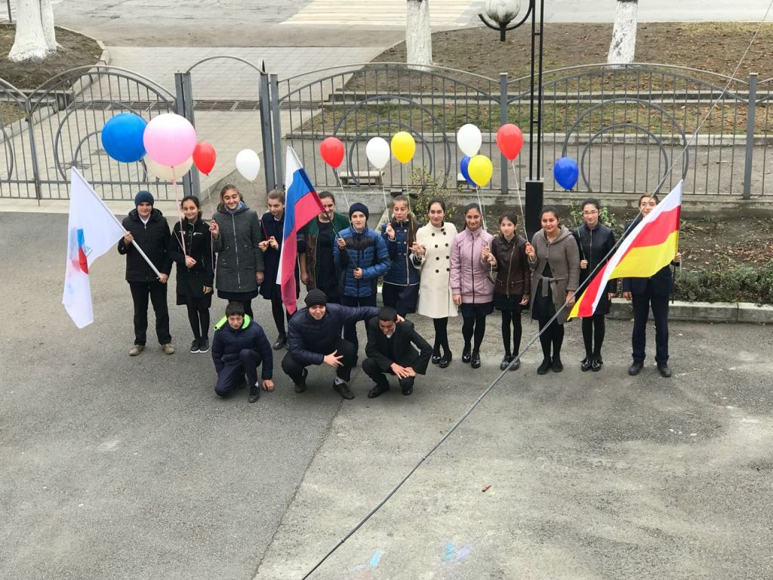

Slide 16
